Slide 1


ỦY BAN NHÂN DÂN QUẬN LONG BIÊN
TRƯỜNG MẦM NON TUỔI HOA
LĨNH VỰC PHÁT TRIỂN NHẬN THỨC Đề tài: Tìm hiểu quá trình phát triển của con gà
Lứa tuổi: Mẫu giáo lớn 5-6 tuổi
Giáo viên thực hiện: Nguyễn Thị Chuyên
Năm học: 2023-2024

Slide 2

Mục đích, yêu cầu
1. Kiến thức:
Trẻ biết được quá trình sinh sản và phát triển của gà: Trứng- Ấp trứng- Nứt vỏ- Gà con- Gà trưởng thành
- Biết được tiếng kêu, thức ăn của con gà
2. Kỹ năng:
- Trẻ có kỹ năng sử dụng chuột khi tham gia trò chơi trên máy tính, phát triển khả năng ghi nhớ, quan sát
- Trẻ biết sử dụng ngôn ngữ chính xác, trả lời rõ ràng, mạch lạc, rèn thao tác nhanh nhẹn khi tham gia trò chơi
3. Thái độ:
- Giáo dục trẻ biết yêu quý và bảo vệ các loài động vật

Slide 3

NỘI DUNG VÀ TIẾN TRÌNH BÀI GIẢNG
1. Bước 1: Ổn định tổ chức- Gây hứng thú
2. Bước 2: Phương pháp, hình thức tổ chức
3. Bước 3: Kết thúc

Slide 4


















Ổn định tổ chức- gây hứng thú
Cô mời các con cùng hát và vận động theo nhạc bài hát: Đàn gà trong sân

Slide 5


Slide 6

Chúng mình vừa hát bài hát gì?

Slide 7
Bài hát: Đàn gà trong sân nói về điều gì?

Slide 8
Bài hát: Đàn gà trong sân như một bức tranh sinh động nói về gia đình gà đấy!

Slide 9
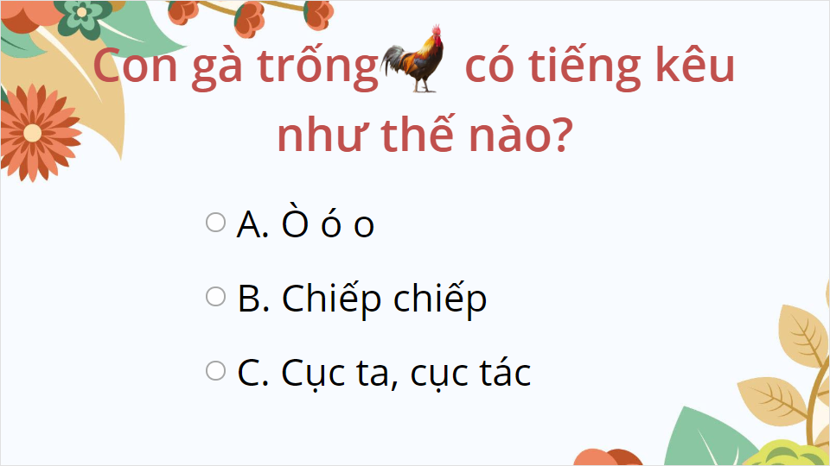

Slide 10
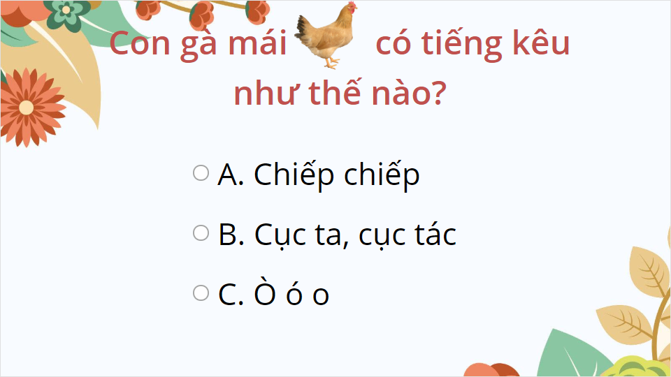

Slide 11

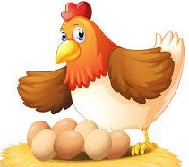
Tìm hiểu về quá trình phát triển của con gà

Slide 12
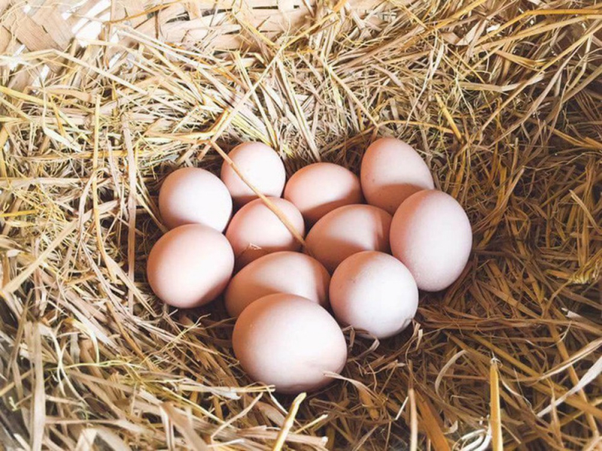
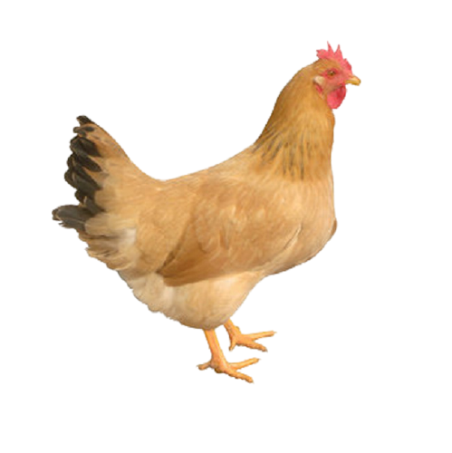
GgaagdhdshjGaahsgauy
khi đến thời kỳ sinh sản sẽ tìm cho mình một cái ổ để đẻ trứng. Mỗi ngày gà mái sẽ đẻ 1 quả, tùy vào từng con gà mái mà số lượng trứng sẽ khác nhau
GgG
Giai đoạn 1: Trứng

Slide 13

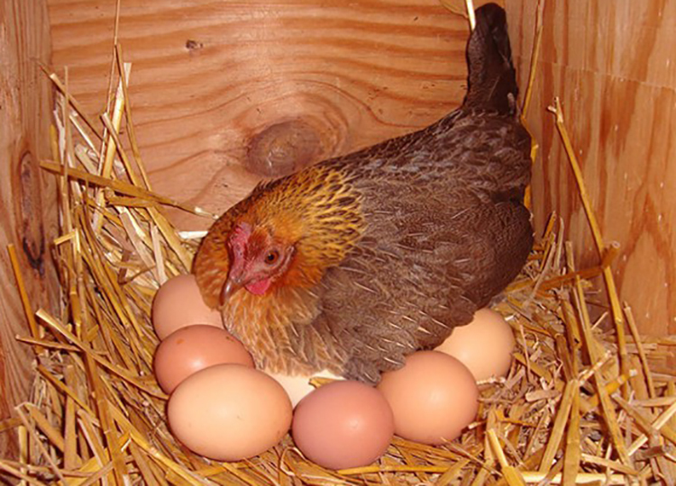
Sau khi đẻ trứng xong lúc này trứng sẽ được xếp vào trong một cái ổ và gà mẹ sẽ ủ ấm cho những quả trứng đó.Đây gọi là giai đoạn ấp trứng
Giai đoạn 2: Ấp trứng

Slide 14

Sau 21 ngày những quả trứng sau khi được gà mẹ ủ ấm sẽ xảy ra một điều kỳ diệu.
Để muốn biết điều kỳ diệu đó là gì cô mời các con cùng xem với cô một đoạn video nhé!

Slide 15
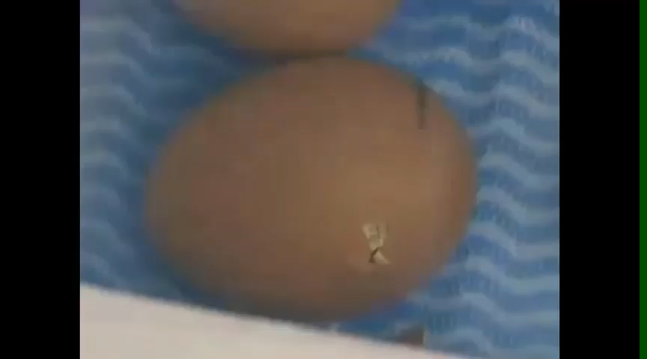

Slide 16

Trong đoạn video trên thì điều kỳ diệu gì đã xảy ra?

Slide 17
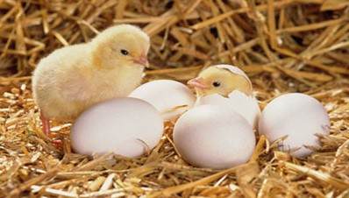

Sau 21 ngày được gà mẹ ấp ủ thì các quả trứng bắt đầu nứt vỏ. Những chú gà con sẽ chui ra từ trong quả trứng ra. Giai đoạn này là giai đoạn nứt vỏ hay còn gọi là giai đoạn phá vỏ
Giai đoạn 3: Nứt vỏ

Slide 18
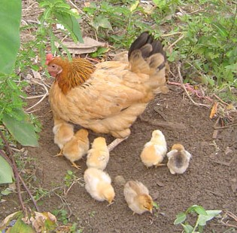
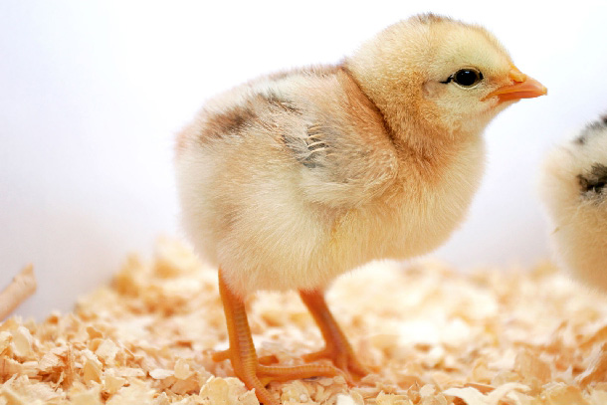

Những chú gà con có bộ lông vàng kêu chiếp chiếp và luôn đi theo mẹ để kiếm ăn. Gà mẹ bới đất kiếm thức ăn mớm cho những chú gà con. Lúc này gà con vẫn còn nhỏ chúng ta chưa thể biết đâu là gà trống và đâu là gà mái.
Giai đoạn 4: Gà con

Slide 19

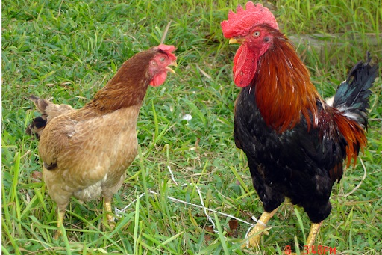

Gà mái
Gà trống
Giai đoạn 5: Gà trưởng thành

Slide 20
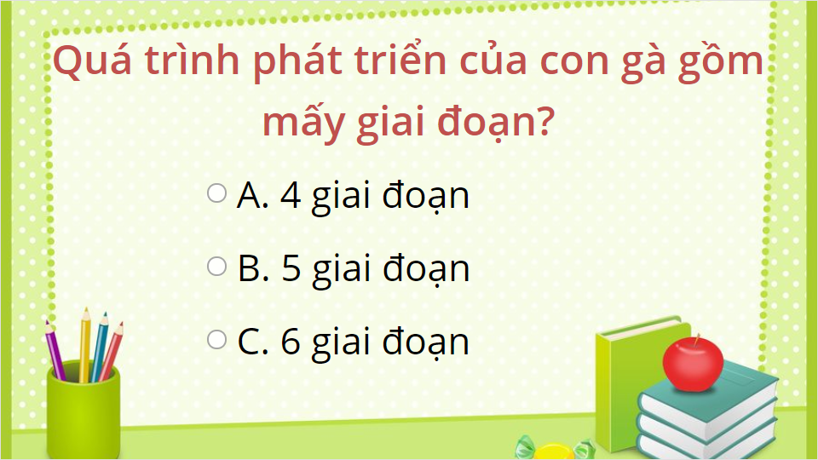

Slide 21

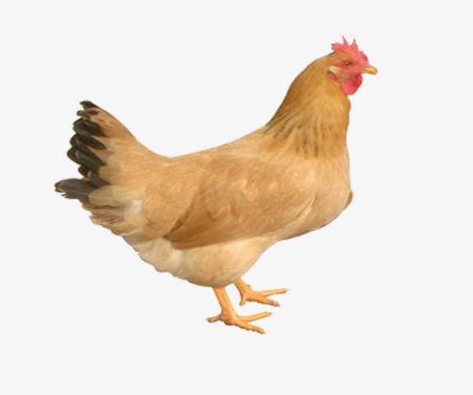
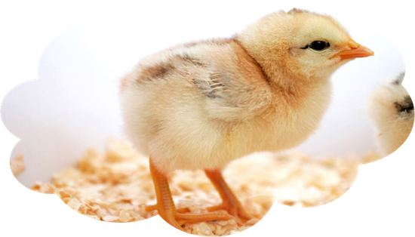
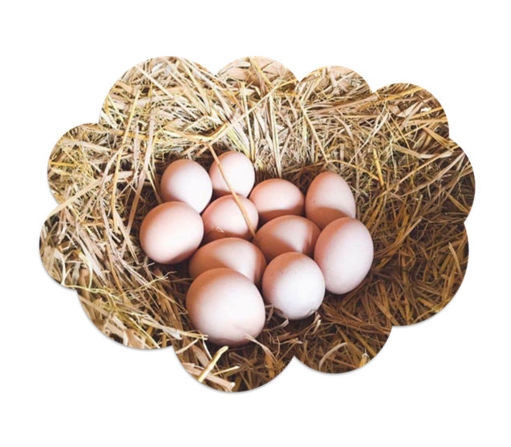

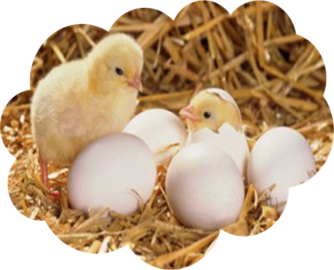
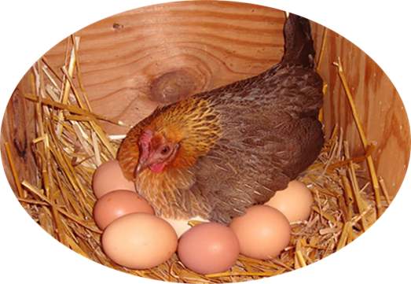
Giai đoạn 5: Gà trưởng thành
Giai đoạn 4: Gà con
Giai đoạn 1: Trứng
Giai đoạn 3: Nứt vỏ
Giai đoạn 2: Ấp trứng

Slide 22

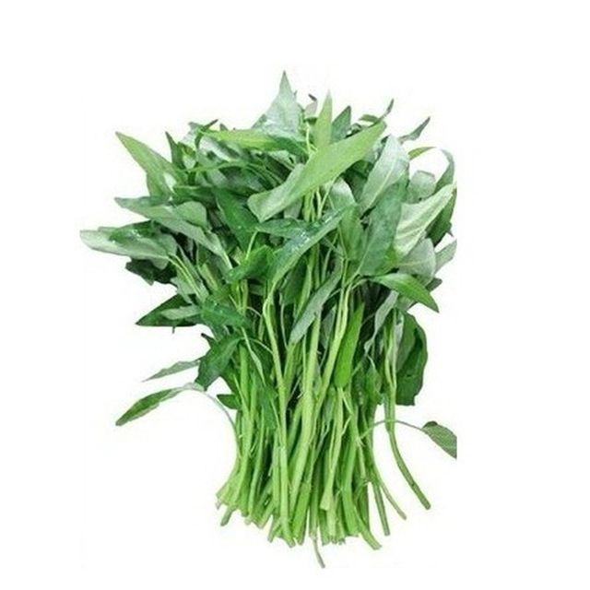
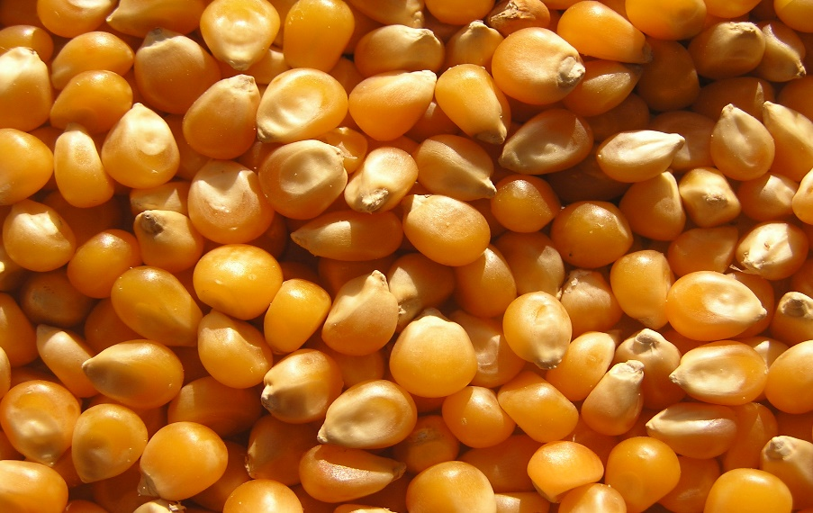
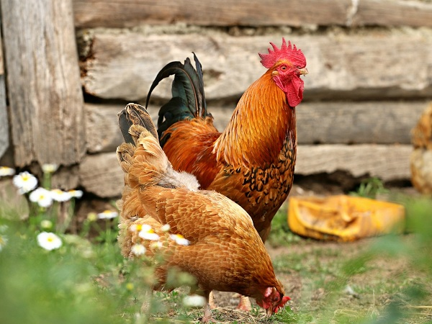
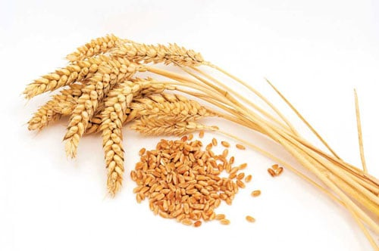
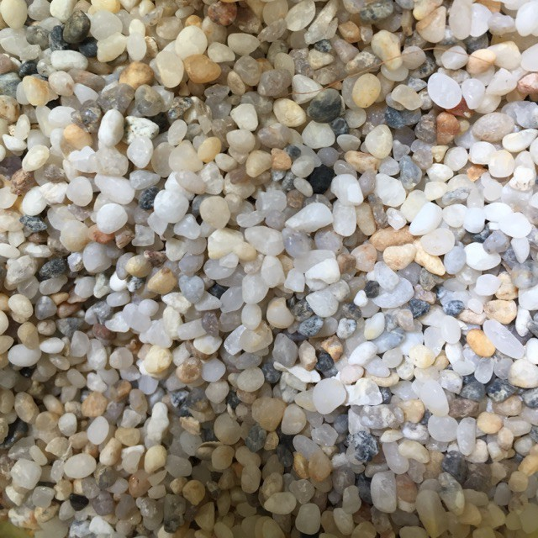

Slide 23
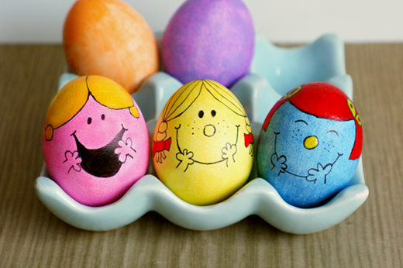
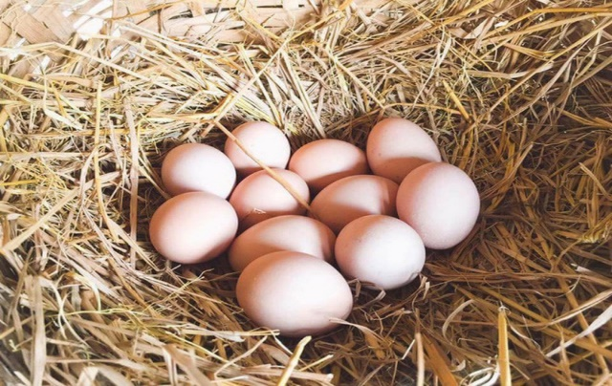
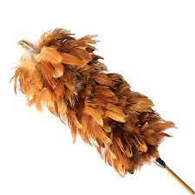
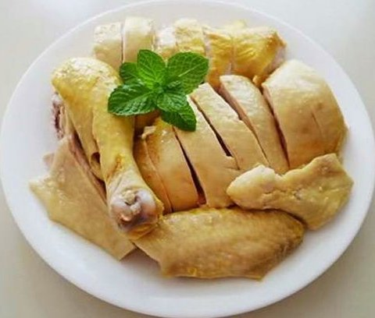

Slide 24

Giáo dục: Gà trống thì cho tiếng gáy, gà mái thì đẻ những quả trứng tròn, còn gà con thì rất đáng yêu. Gà là một loài vật rất có ích đấy các con ạ. Các con hãy yêu thương và bảo vệ chúng nhé!

Slide 25
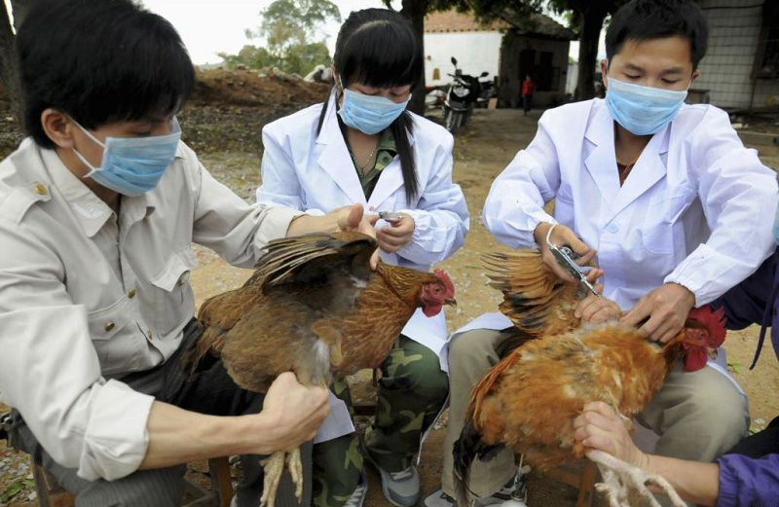
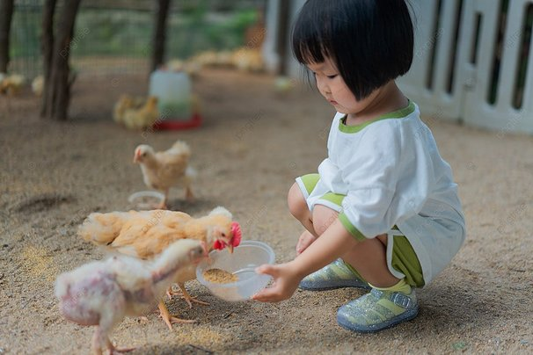
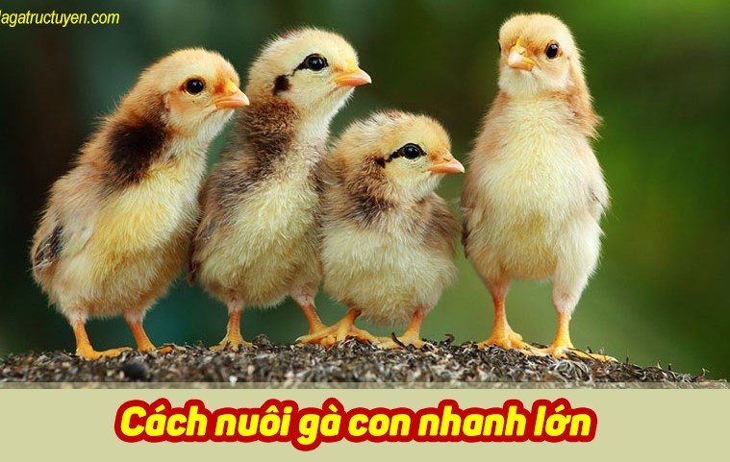
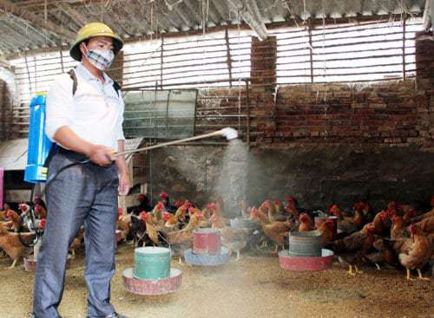
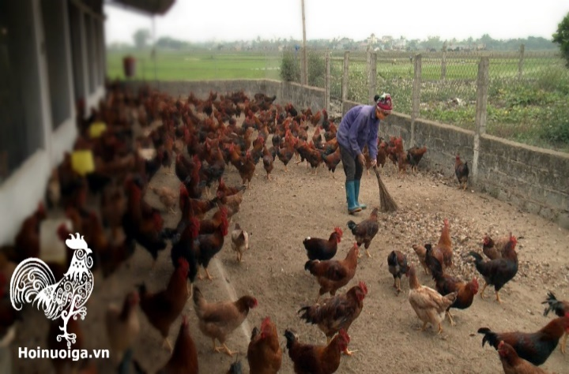
Cách chăm sóc gà

Slide 26

Trò chơi : Bé nhanh trí
Cách chơi: Cô có các câu hỏi và các đáp án. Bé hãy chọn đáp án mà bé cho là đúng nhé!

Slide 27
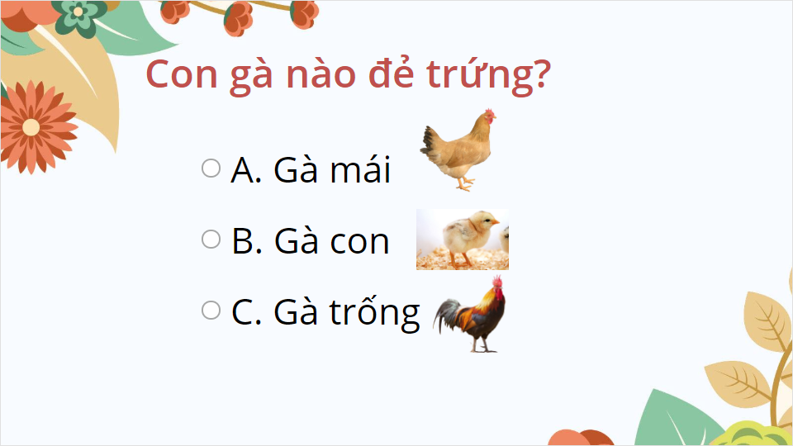

Slide 28
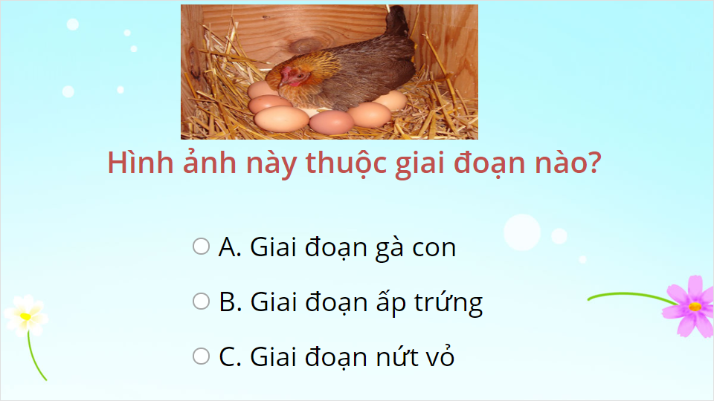

Slide 29
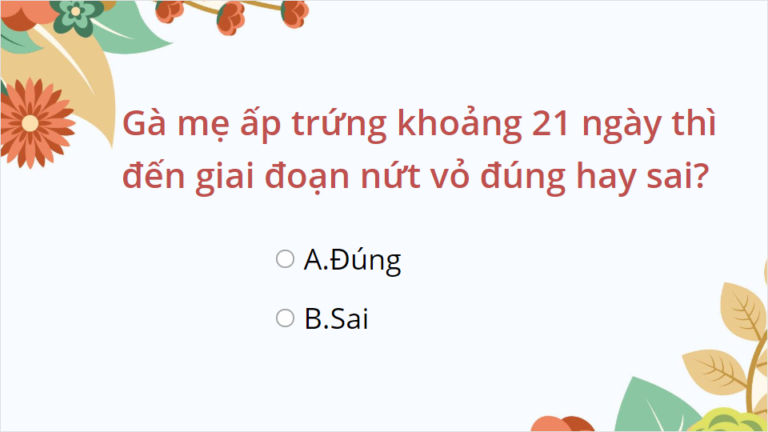

Slide 30
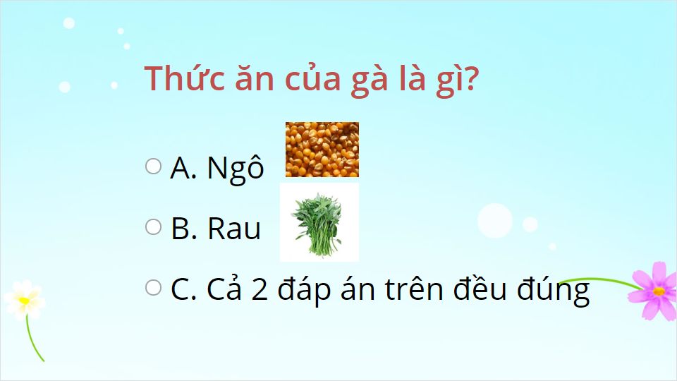

Slide 31
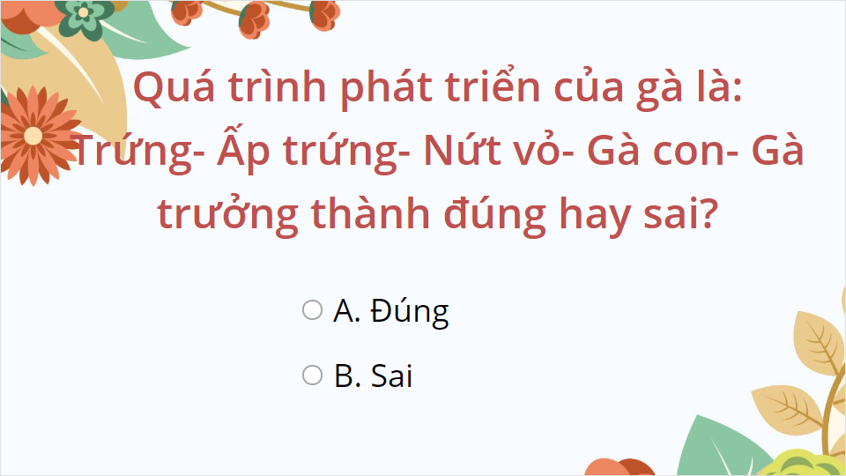

Slide 32


